Slide 1


#SpeakRoslyn Die Microsoft .NET Compiler Plattform
Du erklärst Dich ausdrücklich einverstanden, dass an dem besuchten Workshop Ton- oder Bildaufnahmen gemacht werden, die durch Robin Sedlaczek weltweit verbreitet und veröffentlicht werden können. Eine Vergütung dafür ist nicht geschuldet. Andernfalls widersprichst Du jetzt bitte unverzüglich.
Robin Sedlaczek | Chief Technical Officer at Fairmas GmbH
robinsedlaczek
robinsedlaczek.wordpress.com

Slide 2



Über mich
CTO der Fairmas GmbH in Berlin
Community Leader
(DNUG Berlin, The Berlin Microsoft Connection)
Blogger / .NET Code Geek
Sprecher
MSDN Moderator
Freier Autor
(Heise, Windows Developer)
Open Source
(SharpGL, Roslyn, FxCopAnalyzers)
Robin Sedlaczek
RobinSedlaczek@live.de
RobinSedlaczek
RobinSedlaczek.wordpress.com
TheBerlinMicrosoftConnection

Slide 3



Join the MVA Community!
robinsedlaczek
robinsedlaczek.wordpress.com
#SpeakRoslyn bald in der MVA!
Microsoft Virtual Academy
Kostenlose Online-Trainings für Entwickler und IT Professionals
Mehr als 2.3 Millionen registrierte Nutzer
Regelmäßig neue Trainings zu aktuellen Microsoft Produkten und Technologien
Live- und on-demand-Kurse

Slide 4
#SpeakRoslyn – Mach mit!
robinsedlaczek
robinsedlaczek.wordpress.com
Über Tweets mit…
Kommentaren, Feedback, Kritiken
Foto
#SpeakRoslyn
würde ich mich sehr freuen!

Slide 5
#SpeakRoslyn
robinsedlaczek
robinsedlaczek.wordpress.com
Warum ???

Slide 6
01 | Überblick
Robin Sedlaczek | Chief Technical Officer at Fairmas GmbH
robinsedlaczek
robinsedlaczek.wordpress.com

Slide 7


Die Compiler-Blackbox
robinsedlaczek
robinsedlaczek.wordpress.com
Compiler sind klassisch gesehen Blackboxes
Geschlossene Softwarekomponenten
Übersetzen Quellcode in etwas Ausführbares (Binärdateien)
/// <summary>
/// This is the base class for all
/// shaders (vertex and fragment). It
/// offers functionality which is core
/// to all shaders, such as file
/// loading and binding.
/// </summary>
public class Shader
{
public void Create(OpenGL gl, uint shaderType,
string source)
{
// Create the OpenGL shader object.
shaderObject = gl.CreateShader(shaderType);
// Set the shader source.
gl.ShaderSource(shaderObject, source);
// Compile the shader object.
gl.CompileShader(shaderObject);
// Now that we've compiled the shader, check
// it's compilation status. If it's not
// compiled properly, we're going to throw
// an exception.
if (GetCompileStatus(gl) == false)
{
throw new ShaderCompilationException(
string.Format(
"Failed to compile shader {0}.",
shaderObject), GetInfoLog(gl));
}
}
1 1 0 0 1
0 1 1
1 1 0 1 0
1 1 1
0 1 1 1 1 0 0 1
1 0 1 0 1
1 1 0 0 1 0 1 1
0 1 1 1 0 1
1 1 0 1 0 0 0 1
1 0 1 0 1
0 1 1 1 1 0 0 1
1 0 1 0 1
1 1 0 0 1 0 1 1
0 1 1 0 1
1 0 1 0 1
Compiler
Code File
Binary File

Slide 8

Das Problem mit der Blackbox
robinsedlaczek
robinsedlaczek.wordpress.com
tiefes Verständnis des Codes während Übersetzung
Wissen, dass von IDEs und Werkzeugen genutzt werden könnte
Problem: Wissen steht nach Kompilierung nicht mehr zur Verfügung
Devs/Toolhersteller müssen ggf. Code selbst analysieren
Compiler

Slide 9
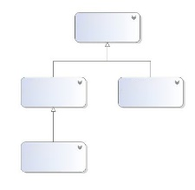
Lösung des Problems
robinsedlaczek
robinsedlaczek.wordpress.com
Aufbrechen der Blackbox
Bereitstellung einer API-Schicht über dem Compiler
Bereitstellung der Compiler-Ergebnisse über Objektmodelle
Blackbox wird zur Plattform:
.NET Compiler Platform
Phase 1
Phase 2
Phase 3
Phase 4

Slide 10
Vorteile/Nutzen
robinsedlaczek
robinsedlaczek.wordpress.com
Zugriff auf Compiler-Wissen zu jeder Zeit
Code-bezogenen Aufgaben in eigenen Anwendungen
Codetransformation und Codegenerierung
Interaktivität (VS Immediate Window, C# Script, REPL)
Einbettung C#/VB in DSLs
Metaprogrammierung

Slide 11
Open Source
robinsedlaczek
robinsedlaczek.wordpress.com
Roslyn ist Open Source!
https://github.com/dotnet/roslyn
Verwaltet von der .NET Foundation
http://www.dotnetfoundation.org/projects
Erlaubt Einblicke und Debugging des Codes
Mitwirkung bei Entwicklung durch Community
Repository kann geforkt werden

Slide 12
Visual Studio
robinsedlaczek
robinsedlaczek.wordpress.com
Auf Roslyn basierte C#/VB-Sprachfeatures und IDE-Features ab Visual Studio 2015 enthalten
Projektvorlagen: SDK Templates VSIX package
Bibliotheken: NuGet Roslyn compiler package
Syntax Visualizer: Syntax Visualizer VSIX package

Slide 13
02 | Grundlagen
Robin Sedlaczek | Chief Technical Officer at Fairmas GmbH
robinsedlaczek
robinsedlaczek.wordpress.com

Slide 14
Was tut ein Compiler?
robinsedlaczek
robinsedlaczek.wordpress.com
Übersetzt z.B. VB.NET, C# nach IL Code, C# nach Maschinencode (.NET Native), C/C++ in Maschinencode...
/// <summary>
/// This is the base class for all
/// shaders (vertex and fragment). It
/// offers functionality which is core
/// to all shaders, such as file
/// loading and binding.
/// </summary>
public class Shader
{
public void Create(OpenGL gl, uint shaderType,
string source)
{
// Create the OpenGL shader object.
shaderObject = gl.CreateShader(shaderType);
// Set the shader source.
gl.ShaderSource(shaderObject, source);
// Compile the shader object.
gl.CompileShader(shaderObject);
// Now that we've compiled the shader, check
// it's compilation status. If it's not
// compiled properly, we're going to throw
// an exception.
if (GetCompileStatus(gl) == false)
{
throw new ShaderCompilationException(
string.Format(
"Failed to compile shader {0}.",
shaderObject), GetInfoLog(gl));
}
}
1 1 0 0 1
0 1 1
1 1 0 1 0
1 1 1
0 1 1 1 1 0 0 1
1 0 1 0 1
1 1 0 0 1 0 1 1
0 1 1 1 0 1
1 1 0 1 0 0 0 1
1 0 1 0 1
0 1 1 1 1 0 0 1
1 0 1 0 1
1 1 0 0 1 0 1 1
0 1 1 0 1
1 0 1 0 1
Compiler
Code File
Binary File
Allgemein: übersetzt Programm aus formaler Quellsprache in semantisch äquivalente formale Zielsprache

Slide 15
Fragen
robinsedlaczek
robinsedlaczek.wordpress.com
Aber wie genau macht der Compiler das?
Wie kann der Compiler eine einfache Textdatei inhaltlich verstehen?
Wie verwandelt er den Text in ausführbare Bits und Bytes?

Slide 16
Aufbau eines Compilers
robinsedlaczek
robinsedlaczek.wordpress.com
Aufbau der Blackbox…
Vorweg, ein kleiner Exkurs…

Slide 17
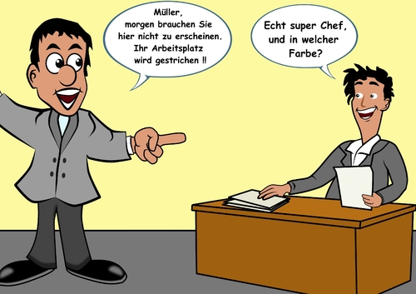
Natürliche vs. Formale Sprachen
robinsedlaczek
robinsedlaczek.wordpress.com
Komplexität
Ständiger Fluss
Mehrdeutigkeit
Fehlertoleranz

Slide 18
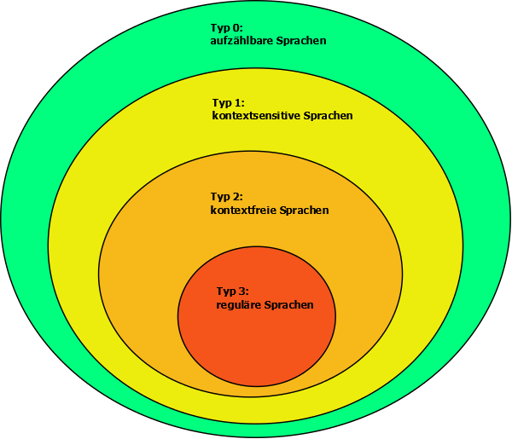
Was sind formale Sprachen?
robinsedlaczek
robinsedlaczek.wordpress.com
Mathematische Beschreibung einer Sprache
Alphabet + Wortbildungsregeln
Werden durch Zustandsautomaten erkannt
Klassifiziert in Chomsky-Hierarchie
„Menge von Wörtern, die über einem bestimmten Alphabet und nach definierten Regeln gebildet werden können.“
Notes:
Chomsky-Hierachie => Einteilung einer Sprache nach:
Ausdrucksstärke der Grammatik
Komplexität des Spracherkennenden Automaten

Slide 19
Definition formale Sprache
robinsedlaczek
robinsedlaczek.wordpress.com
Mathematische Beschreibung = formale Grammatik
V = nicht-terminale Zeichen
Σ = terminale Zeichen (Alphabet)
R = Produktionen (Regeln)
S = Startsymbol (aus V)

Slide 20
Beispiel formale Sprache
robinsedlaczek
robinsedlaczek.wordpress.com
Die Sprache beinhaltet Bedingungsanweisungen. Diese können verschachtelt sein. Bedingungsanweisungen können etwas auf wahr oder falsch testen.
V = { expr, condition, left, right }
Σ = { id, if, (, ), {, }, true, false, == }
R = {
expr → if (condition) { expr },
condition → left == right,
left → id,
left → true,
left → false,
right → id,
right → true,
right → false
}
S = expr

Slide 21
Beispiel formale Sprache
robinsedlaczek
robinsedlaczek.wordpress.com
Start: expr
(1) → if (condition) { expr }
(1) → if (condition) { if (condition) { } }
(2) → if (left == right) { if (condition) { } }
(2) → if (left == right) { if (left == right) { } }
(3) → if (id == right) { if (left == right) { } }
(7) → if (id == true) { if (left == right) { } }
(5) → if (id == true) { if (false == right) { } }
(6) → if (id == true) { if (false == id) { } }
Ist der folgende Ausdruck Teil der Sprache?
if (id == true)
{
if (false == id)
{
}
}
V = { expr, condition, left, right }
Σ = { id, if, (, ), {, }, true, false, == }
R = {
expr → if (condition) { expr },
condition → left == right,
left → id,
left → true,
left → false,
right → id,
right → true,
right → false
}
S = expr
(1)
(2)
(3)
(4)
(5)
(6)
(7)
(8)
Ausdruck ist Teil der Sprache!

Slide 22
Beispiel formale Sprache
robinsedlaczek
robinsedlaczek.wordpress.com
Was bedeutet das für einen Compiler?
Formales Beschreiben von Textstrukturen (Grammatik)
Programmiersprachen
Textstrukturen können mit Algorithmus erkannt werden (Parsen)
→ Einlesen, Syntaxüberprüfung

Slide 23
Beispiel formale Sprache
robinsedlaczek
robinsedlaczek.wordpress.com
nicht-terminal
expr
Start: expr
→ if (condition) { expr }
→ if (condition) { if (condition) { } }
→ if (left == right) { if (condition) { } }
→ if (left == right) { if (left == right) { } }
→ if (id == right) { if (left == right) { } }
→ if (id == true) { if (left == right) { } }
→ if (id == true) { if (false == right) { } }
→ if (id == true) { if (false == id) { } }
terminal
if (
condition
) {
expr
}
if (
condition
) { }
left
==
right
left
==
right
id
true
false
AST
(Abstract Syntax Tree)
id

Slide 24
Beispiel formale Sprache
robinsedlaczek
robinsedlaczek.wordpress.com
Was bedeutet das für einen Compiler?
Textstrukturen (Syntax) als Baumstruktur darstellbar
Analyse und Auswertung des Baums
Syntaxanalyse
Tiefes Verständnis der Textstruktur

Slide 25
Aufbau eines Compilers
robinsedlaczek
robinsedlaczek.wordpress.com
Zerlegen des Quelltextes in Tokens
Tokenizer/
Lexer
Parser
Lexikalische Analyse
Syntaktische Analyse
Parsen der Tokens in die Syntax, die von der Grammatik vorgegeben ist (AST)

Slide 26
Syntaxanalyse
robinsedlaczek
robinsedlaczek.wordpress.com
Was weiß der Compiler?
Aufbau des Codes
Strukturen, Klassen, Aufzählungen
Methoden, Eigenschaften, Variablen
Bedingungen, Schleifen
…

Slide 27
Syntaxanalyse
robinsedlaczek
robinsedlaczek.wordpress.com
Was weiß der Compiler bisher nicht?
Von welchem Typ sind die Parameter?
public virtual void Initialize(int count)
{
particles.Clear();
for (int i = 0; i < count; i++)
{
Particle particle = new BasicParticle();
particle.Intialize(rand);
particles.Add(particle);
}
}
Welche Member dürfen aufgerufen werden?
Welche Variablen sind hier gültig?
Semantik!

Slide 28
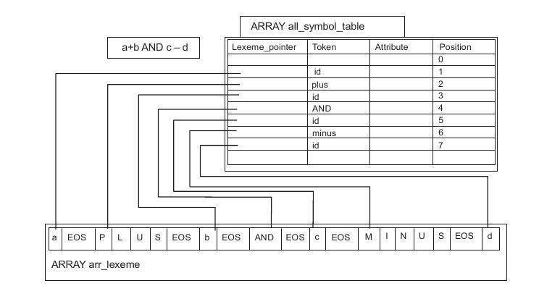

Symbole
robinsedlaczek
robinsedlaczek.wordpress.com
/// <summary>
/// This is the base class for all
/// shaders (vertex and fragment). It
/// offers functionality which is core
/// to all shaders, such as file
/// loading and binding.
/// </summary>
public class Shader
{
public void Create(OpenGL gl, uint shaderType,
string source)
{
// Create the OpenGL shader object.
shaderObject = gl.CreateShader(shaderType);
// Set the shader source.
gl.ShaderSource(shaderObject, source);
// Compile the shader object.
gl.CompileShader(shaderObject);
// Now that we've compiled the shader, check
// it's compilation status. If it's not
// compiled properly, we're going to throw
// an exception.
if (GetCompileStatus(gl) == false)
{
throw new ShaderCompilationException(
string.Format( "Failed to compile shader {0}.",
shaderObject), GetInfoLog(gl));
}
}
Symboltabelle
Code File
Referenz
Deklarationen analysieren
Benannte Symbole bilden
Symboltabelle aufbauen
Assemblies
Typen und Typsignaturen bekannt machen

Slide 29
Binder
robinsedlaczek
robinsedlaczek.wordpress.com
/// <summary>
/// This is the base class for all
/// shaders (vertex and fragment). It
/// offers functionality which is core
/// to all shaders, such as file
/// loading and binding.
/// </summary>
public class Shader
{
public void Create(OpenGL gl, uint shaderType,
string source)
{
// Create the OpenGL shader object.
shaderObject = gl.CreateShader(shaderType);
// Set the shader source.
gl.ShaderSource(shaderObject, source);
// Compile the shader object.
gl.CompileShader(shaderObject);
// Now that we've compiled the shader, check
// it's compilation status. If it's not
// compiled properly, we're going to throw
// an exception.
if (GetCompileStatus(gl) == false)
{
throw new ShaderCompilationException(
string.Format(
"Failed to compile shader {0}.",
shaderObject), GetInfoLog(gl));
}
}
var my = new MyType();
public void DoSomething(MyType my) { … }
public event EventHandler MyEvent;
Code File
Symboltabelle
Identifier im Code zu Symbolen zuordnen
Bedeutung des Codes
Semantische Analyse

Slide 30
Aufbau eines Compilers
robinsedlaczek
robinsedlaczek.wordpress.com
Typdeklarationen aus Code und Metadaten zu benannten Symbolen (Symboltabelle)
Zerlegen des Quelltextes in Tokens
Tokenizer/
Lexer
Parser
Symbols
Binder
Lexikalische Analyse
Syntaktische Analyse
Semantische
Analyse
Parsen der Tokens in die Syntax, die von der Grammatik vorgegeben ist (AST)
Identifier in Code abstimmen/verbinden mit benannten Symbolen

Slide 31
Aufbau eines Compilers
robinsedlaczek
robinsedlaczek.wordpress.com
Typdeklarationen aus Code und Metadaten zu benannten Symbolen (Symboltabelle)
Zerlegen des Quelltextes in Tokens
Plattformunabhängige Optimierungen
Plattformabhängige Optimierungen
Tokenizer/
Lexer
Parser
Symbols
Binder
CodeGen Preprocessor
Code Generator
CodeGen Postprocessor
Lexikalische Analyse
Syntaktische Analyse
Semantische
Analyse
Synthese-
Phase
Parsen der Tokens in die Syntax, die von der Grammatik vorgegeben ist (AST)
Identifier in Code abstimmen/verbinden mit benannten Symbolen
All gesammelten Informationen werden in Binary/Assembly ausgegeben

Slide 32
03 | APIs
Robin Sedlaczek | Chief Technical Officer at Fairmas GmbH

Slide 33
APIs
robinsedlaczek
robinsedlaczek.wordpress.com
Compiler APIs
Workspace APIs

Slide 34
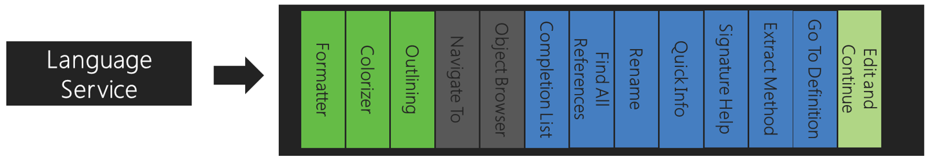
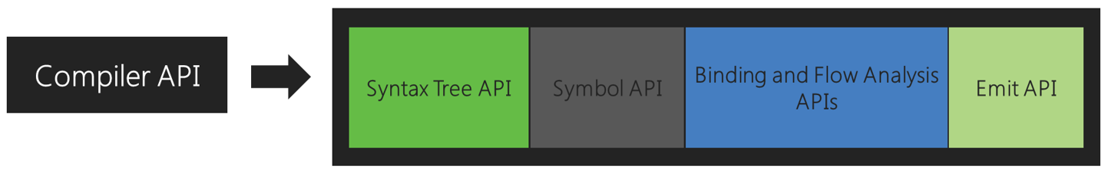
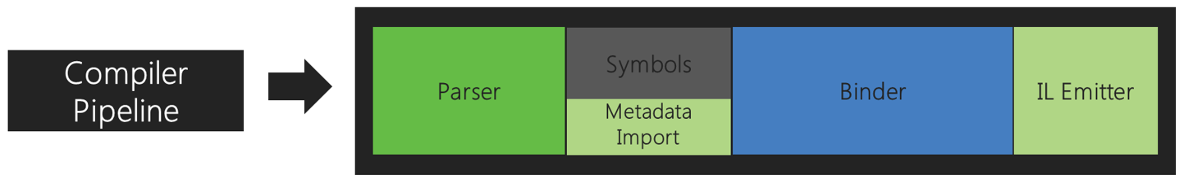
APIs – Compiler Services
robinsedlaczek
robinsedlaczek.wordpress.com

Slide 35
APIs – Compiler Services
robinsedlaczek
robinsedlaczek.wordpress.com
Compiler API
Sprachspezifische Objektmodelle für alle Phasen der Kompilierung
Unveränderlicher Snapshot eines Compiler-Aufrufes
Keine Abhängigkeiten zu Visual Studio
Diagnostics API
Erweiterbare API (Analyzers)
Hängt sich direkt in Analysephase
Fehler, Warnungen, Informationen

Slide 36
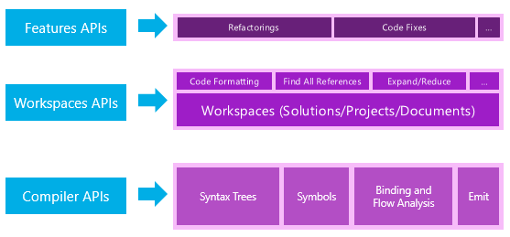
APIs - Workspaces
robinsedlaczek
robinsedlaczek.wordpress.com

Slide 37
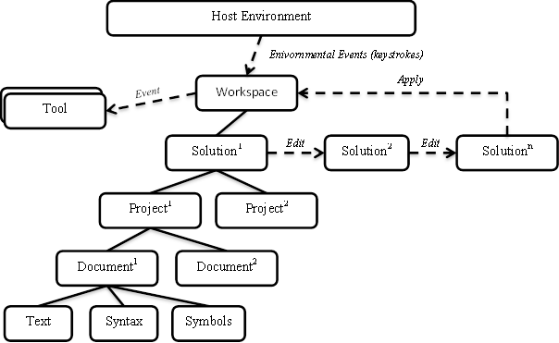
APIs – Workspaces
robinsedlaczek
robinsedlaczek.wordpress.com

Slide 38
APIs – Workspaces
robinsedlaczek
robinsedlaczek.wordpress.com
Objektmodell zur Darstellung einer Solution
Einstiegspunkt für Solution-weite Analysen und Refactorings
Zugriff auf Compiler Services

Slide 39
APIs - Namespaces
robinsedlaczek
robinsedlaczek.wordpress.com
Microsoft.CodeAnalysis.dll
Microsoft.CodeAnalysis.Workspaces.dll
Microsoft.CodeAnalysis.CSharp.dll
Microsoft.CodeAnalysis.CSharp.Workspaces.dll
Microsoft.CodeAnalysis.VisualBasic.dll
Microsoft.CodeAnalysis.VisualBasic.Workspaces.dll

Slide 40
04 | Syntax- und Symbolanalyse
Robin Sedlaczek | Chief Technical Officer at Fairmas GmbH
robinsedlaczek
robinsedlaczek.wordpress.com

Slide 41
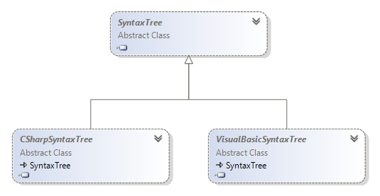
Syntaxanalyse
robinsedlaczek
robinsedlaczek.wordpress.com
SyntaxTree ist abstrakt
Parsing über sprachspezifische Ableitung
SyntaxTree ist immutable
var tree = CSharpSyntaxTree.ParseText(sourceCode);
var node = tree.GetRoot();

Slide 42
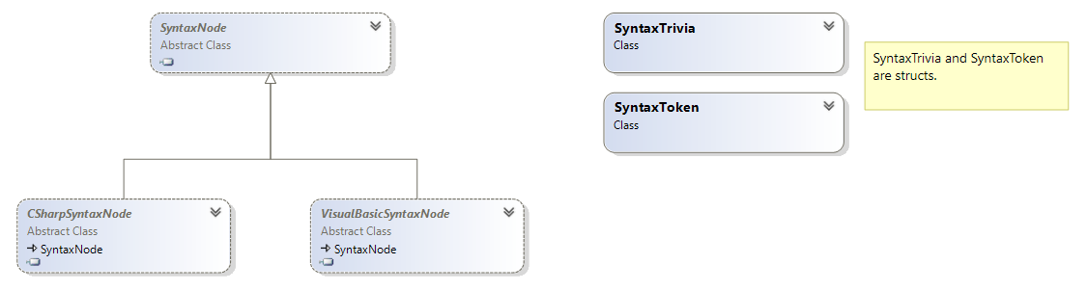
Syntaxanalyse
robinsedlaczek
robinsedlaczek.wordpress.com
node.ChildNodes()
node.ChildTokens()
node.GetLeadingTrivia()
node.GetTrailingTrivia()
node.DescendantNodes()
node.DescendantTokens()
node.DescendantTrivia()
token.LeadingTrivia
token.TrailingTrivia
trivia.GetStructure()
trivia.GetStructure()
Traversierung des Syntaxbaums

Slide 43
Syntax Node
robinsedlaczek
robinsedlaczek.wordpress.com
SyntaxNode (Declarations, Statements, Clauses, Expressions)
public.void.Do(string.what).
{.
....var.so.=.true;.
.
#if.DEBUG.
....so.=.false;.
#endif.
.
....if.(so.==.what).
........DontDo();.
}.

Slide 44
Syntax Node
robinsedlaczek
robinsedlaczek.wordpress.com
SyntaxNode (Declarations, Statements, Clauses, Expressions)
public void Do(string what)
{.
....var.so.=.true;.
.
#if.DEBUG.
....so.=.false;.
#endif.
.
....if.(so.==.what).
........DontDo();.
}.

Slide 45
Syntax Node
robinsedlaczek
robinsedlaczek.wordpress.com
SyntaxNode (Declarations, Statements, Clauses, Expressions)
public void Do(string what)
{.
....var.so.=.true;.
.
#if.DEBUG.
....so.=.false;.
#endif.
.
....if.(so.==.what)).
........DontDo();.
}.

Slide 46
Syntax Node
robinsedlaczek
robinsedlaczek.wordpress.com
SyntaxNode (Declarations, Statements, Clauses, Expressions)
public void Do(string what)
{.
....var.so.=.true;.
.
#if.DEBUG.
....so.=.false;.
#endif.
.
....if.(so.==.what)).
........DontDo();.
}.

Slide 47
Syntax Node
robinsedlaczek
robinsedlaczek.wordpress.com
SyntaxNode (Declarations, Statements, Clauses, Expressions)
public void Do(string what)
{.
....var.so.=.true;.
.
#if.DEBUG.
....so.=.false;.
#endif.
.
....if.(so.==.what)
........DontDo();.
}.

Slide 48
Syntax Node
robinsedlaczek
robinsedlaczek.wordpress.com
SyntaxNode (Declarations, Statements, Clauses, Expressions)
public void Do(string what)
{.
....var.so.=.true;.
.
#if.DEBUG.
....so.=.false;.
#endif.
.
....if.(so.==.what)
........DontDo();.
}.

Slide 49
Syntax Token
robinsedlaczek
robinsedlaczek.wordpress.com
SyntaxToken (Keyword, Identifier, Operator, Punctuation)
public void Do(string what)
{.
....var.so.=.true;.
.
#if.DEBUG.
....so.=.false;.
#endif.
.
....if.(so.==.what)
........DontDo();.
}.

Slide 50
Syntax Token
robinsedlaczek
robinsedlaczek.wordpress.com
SyntaxToken (Keyword, Identifier, Operator, Punctuation)
public void Do(string what)
{.
....var.so.=.true;.
.
#if.DEBUG.
....so.=.false;.
#endif.
.
....if.(so.==.what)
........DontDo();.
}.

Slide 51
Syntax Token
robinsedlaczek
robinsedlaczek.wordpress.com
SyntaxToken (Keyword, Identifier, Operator, Punctuation)
public void Do(string what)
{.
....var.so.=.true;.
.
#if.DEBUG.
....so.=.false;.
#endif.
.
....if.(so.==.what)
........DontDo();.
}.

Slide 52
Syntax Token
robinsedlaczek
robinsedlaczek.wordpress.com
SyntaxToken (Keyword, Identifier, Operator, Punctuation)
public void Do(string what)
{.
....var.so.=.true;.
.
#if.DEBUG.
....so.=.false;.
#endif.
.
....if.(so.==.what)
........DontDo();.
}.

Slide 53
Syntax Token
robinsedlaczek
robinsedlaczek.wordpress.com
SyntaxToken (Keyword, Identifier, Operator, Punctuation)
public void Do(string what)
{.
....var.so.=.true;.
.
#if.DEBUG.
....so.=.false;.
#endif.
.
....if.(so.==.what)
........DontDo();.
}.

Slide 54
Syntax Token
robinsedlaczek
robinsedlaczek.wordpress.com
SyntaxToken (Keyword, Identifier, Operator, Punctuation)
public void Do(string what)
{.
....var.so.=.true;.
.
#if.DEBUG.
....so.=.false;.
#endif.
.
....if.(so.==.what)
........DontDo();.
}.

Slide 55
Syntax Token
robinsedlaczek
robinsedlaczek.wordpress.com
SyntaxToken (Keyword, Identifier, Operator, Punctuation)
public void Do(string what)
{.
....var.so.=.true;.
.
#if.DEBUG.
....so.=.false;.
#endif.
.
....if.(so.==.what)
........DontDo();.
}.

Slide 56
Syntax Trivia
robinsedlaczek
robinsedlaczek.wordpress.com
SyntaxTrivia (Leerzeichen, Kommentare, Pre-processor Direktiven)
public.void.Do(string.what).
{.
....var.so.=.true;.
.
#if.DEBUG.
....so.=.false;.
#endif.
.
....if.(so.==.what).
........DontDo();.
}.

Slide 57
Syntax Kinds
robinsedlaczek
robinsedlaczek.wordpress.com
Kind()-Erweiterungsmethode identifiziert exaktes Syntaxelement für Node, Token und Trivia
Enum: Microsoft.CodeAnalysis.CSharp.SyntaxKind (463 Werte)
Enum: Microsoft.CodeAnalysis.VisualBasic.SyntaxKind (642 Werte)
public enum SyntaxKind : ushort { None, List, Argument, ArgumentList,
ClassDeclaration,
MethodDeclaration,
NewKeyword, DollarToken, PercentToken, OpenBracketToken, CloseBracketToken, …
}

Slide 58
Syntax Types
robinsedlaczek
robinsedlaczek.wordpress.com
Syntaxtypen für alle Syntaxelemente (sprachspezifisch)
Namespace: Microsoft.CodeAnalysis.CSharp.Syntax (214 Klassen)
Namespace: Microsoft.CodeAnalysis.VisualBasic.Syntax (275 Klassen)
2
public.void.Do(string.what).
{.
....var.so.=.true;.
.
#if.DEBUG.
....so.=.false;.
#endif.
.
....if.(so.==.what).
........DontDo();.
}.
1
1 – MethodDeclarationSyntax
2 – ParameterListSyntax
3 – VariableDeclarationSyntax
4 – IfStatementSyntax
3
4

Slide 59
Syntax Kinds vs. Syntax Types
robinsedlaczek
robinsedlaczek.wordpress.com
→ Was passt hier nicht?
463(C#)
642(VB)
214 (C#)
275 (VB)
Kinds vs.
Types
Syntax Types sind allgemeiner als Kinds
Ein Typ für ähnliche Syntaxelemente
By Design

Slide 60
Syntax Kinds vs. Syntax Types
robinsedlaczek
robinsedlaczek.wordpress.com
1 : 1 - Beziehungen zwischen Types und Kinds
Es gibt aber ein paar Ausnahmen!
Beispiele…

Slide 61
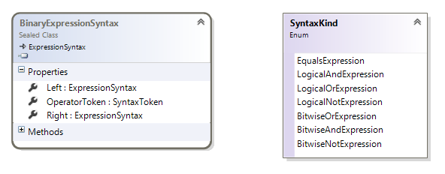
Syntax Kinds vs. Syntax Types
robinsedlaczek
robinsedlaczek.wordpress.com
Binärer Ausdruck
a = 1;
a *= 2;
a += 4;
1 | 1
true && true;
true || false;
Ein Syntaxtype für binäre Ausdrücke.
Kind für jeden binären Operator (logisch, arithmetisch, Bit-Verschiebung, Verbundzuweisung)

Slide 62
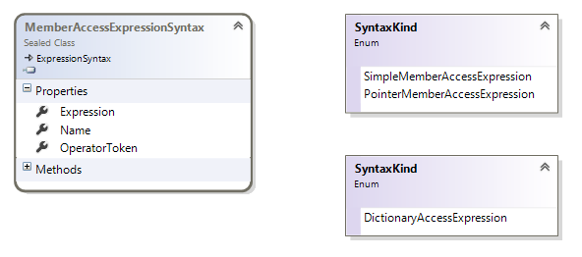
Syntax Kinds vs. Syntax Types
robinsedlaczek
robinsedlaczek.wordpress.com
Member-Zugriff
(C#)
myObject.MyMember
myObject->MyMember
dictionary!name
(VB)
Ein Syntaxtype für Member-Zugriffe.
Kind für einfachen Member-Zugriff, Zugriff über Zeiger und Zugriff auf Dictionary in VB.

Slide 63
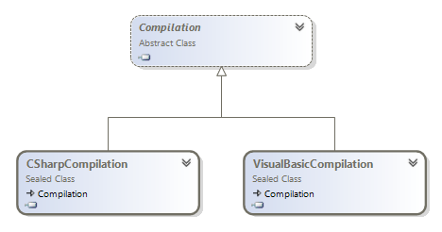
Semantische Analyse
robinsedlaczek
robinsedlaczek.wordpress.com
Compilation ist abstrakt
Semantische Analyse über Ableitungen
Symboltabelle ist immutable
var tree = CSharpSyntaxTree.ParseText(sourceCode);
var compilation = CSharpCompilation
.Create("HelloWrold")
.AddReferences(MetadataReference.CreateFromAssembly(typeof(object).Assembly))
.AddSyntaxTrees(tree);
var model = compilation.GetSemanticModel(tree);

Slide 64
05 | Code
Robin Sedlaczek | Chief Technical Officer at Fairmas GmbH
robinsedlaczek
robinsedlaczek.wordpress.com

Slide 65
Ihr seid dran!
Robin Sedlaczek | Chief Technical Officer at Fairmas GmbH
robinsedlaczek
robinsedlaczek.wordpress.com

Slide 66
#SpeakRoslyn: Aufgabe 1
robinsedlaczek
robinsedlaczek.wordpress.com
Auch wenn der zu kompilierender Quelltext Syntaxfehler enthält, liefert die .NET Compiler Platform API für die syntaktische Analyse einen intakten Syntaxbaum. Beantwortet folgende Fragen im Team.
Welche Strategien zur Fehlerkorrektur verfolgt der C#-Parser in solchen Fällen?
Welche Gründe könnte es dafür geben, dass auch bei Syntaxfehlern ein valider Syntaxbaum erzeugt wird?

Slide 67
#SpeakRoslyn: Aufgabe 2
robinsedlaczek
robinsedlaczek.wordpress.com
Schreibt einen Analyzer, der alle Methoden ohne Code-Dokumentation als Fehler beanstandet, so dass diese im Visual Studio moniert werden. Ein Codefix muss nicht implementiert werden. Wer schnell ist, darf das aber natürlich!

Slide 68
Vielen Dank für Eure Aufmerksamkeit!
#SpeakRoslyn
RobinSedlaczek
RobinSedlaczek.wordpress.com

